Slide 1
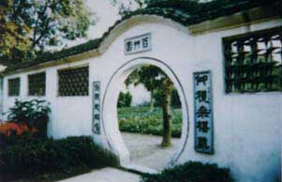
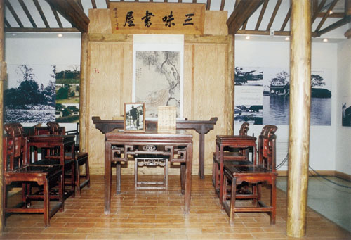
从百草园到三味书屋
鲁迅

Slide 2
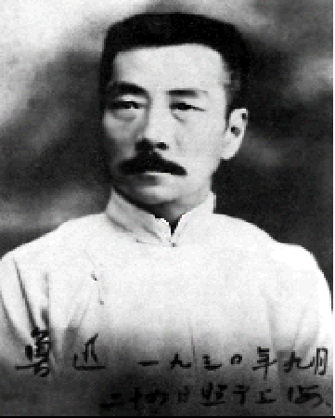
作者简介
鲁迅(1881－－1936)，原名周树人，字豫才，浙江绍兴人，伟大的文学家、思想家、革命家。他出身于破落封建家庭，1902年他去日本学医，后从事文艺工作，企图用以改变国民精神。他的著作以小说、杂文为主，代表作有小说集《呐喊》《彷徨》《故事新编》等，散文集《朝花夕拾》(原名《旧事重提》)，散文诗集《野草》，杂文集《坟》《热风》《华盖集》《南腔北调集》《三闲集》《二心集》《而已集》等。这些作品是我国现代文学中一笔巨大的财富，也是极其宝贵的思想文化遗产。《从百草园到三味书屋》选自《朝花夕拾》。

Slide 3
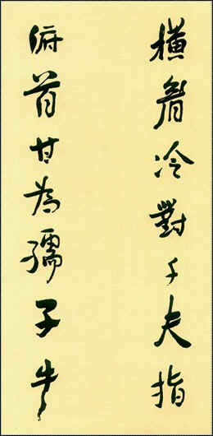
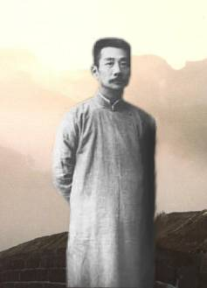

Slide 4
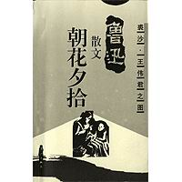
作品简介
《朝花夕拾》是鲁迅先生的一本回忆性散文集，共搜集了10篇文章，大部分作品是作者回忆自己童年、少年时代生活的。最初以“旧事重提”为总题目，陆续发表于《莽原》半月刊，后改名为“朝花夕拾”，意为“在傍晚拣拾早晨的落花”。本书是了解与研究鲁迅早期生活、思想和当时社会风貌的重要文献。

Slide 5
下列划线字你能正确地读出来吗？
确凿（ ） 菜畦（ ） 桑椹（ ） 轻捷（ ） 油蛉（ ） 斑蝥（ ） 缠络（ ） 攒 （ ） 珊瑚（ ） 宿儒（ ） 敛 （ ） 脑髓（ ） 陌生（ ） 觅食（ ） 竹筛 （ ） 秕谷（ ） 窦 （ ） 蝉蜕（ ） 书塾（ ） 渊博（ ） 倜傥（ ） 人声鼎沸（ ） 人迹罕至（ ）
záo
qí
shèn
jié
líng
máo
chán
cuán
shān hú
rú
liǎn
suǐ
mò
mì
shāi
bǐ
dòu
tuì
shú
yuān
tì tǎng
dǐng
hǎn

Slide 6


讨论与理解：
根据标题分析，文章以什么为写作顺序？内容可分哪两部分？

Slide 7
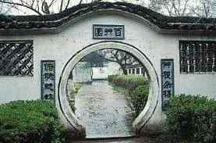

以空间变化为顺序安排材料
过渡
承上启下
（9）
百草园的生活（1—8）
三味书屋的生活（10—24）

Slide 8
课文第一段似乎没啥精彩内容，能否不写？
不能。此段紧扣题目，点明百草园的位置和来龙去脉，突出“我的乐园”。
“其中似乎确凿只有一些野草，但那时却是我的乐园。”一句，“似乎”“确凿”语意是否矛盾？为什么？
不矛盾。“确凿”是写作此文时，作者用成人的眼光断定的。“似乎”是因为时隔七八年了，对“确凿”断定又有些模糊。

Slide 9
“其中似乎确凿只有一些野草，但那时却是我的乐园。”一句，“似乎”“确凿”语意是否矛盾？为什么？
不矛盾。“确凿”是写作此文时，作者用成人的眼光断定的。“似乎”是因为时隔七八年了，对“确凿”断定又有些模糊。

Slide 10
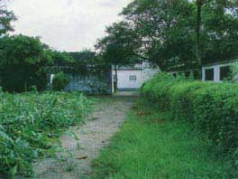
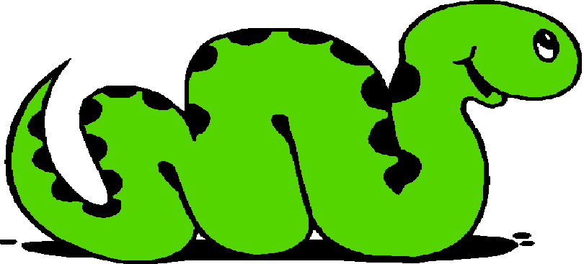
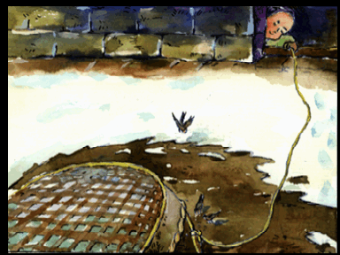
我儿时的乐园
乐景
乐闻
乐事

Slide 11
为什么百草园是我的乐园？阅读第二节，思考下列问题：
1、“不必说……也不必说……单是……”这个句式在文章中起什么作用？
“不必说”宕开一笔，是为了突出“单是”的内容。既然“单是”这一点已经趣味无穷了，那么园中的乐趣比比皆是了。这样写，突出了百草园的无穷乐趣。

Slide 12
为什么百草园是我的乐园？阅读第二节，思考下列问题：
2、说说这节文字描写了百草园哪些季节的
哪些景物？
3、这段文字用了哪些修辞手法？作者是从哪
几个角度具体描写了百草园的景物？

Slide 13
百草园的自然景物和乐趣
﹙ ﹚
﹙ ﹚
﹙ ﹚
﹙ ﹚
﹙ ﹚
﹙ ﹚
碧绿的
光滑的
高大的
紫红的
肥胖的
轻捷的
菜 畦
石井栏
皂荚树
桑 椹
鸣 蝉
黄 蜂
叫天子
静态
低
高
﹙ ﹚
﹙ ﹚
﹙ ﹚
长吟
伏
窜
动态
高
低
观察景物：
有 序
多角度
借助“准确的形容” 表达喜爱之情
形容词

Slide 14
百草园的自然景物和乐趣
油蛉
蟋蟀
蜈蚣
斑蝥
何首乌藤
木莲藤
木莲果
何首乌根
覆盆子
低唱
（声音）
中间结合叙写人的活动
弹琴
（声音）
翻
动物
按
啪
﹙声音﹚
……
单是
就有
喷
﹙动作﹚
……
缠 络
﹙形状﹚
像莲房
﹙形状﹚
拔
植物
臃 肿
﹙形状﹚
摘
像小球
﹙形状﹚
又酸又甜
﹙味道﹚

Slide 15

“不必说 ……也不必说……”
“单是……”
︷
︷
写作顺序
整体
局部
先静
后动
先动物
后植物
菜畦
鸣蝉
油蛉
何首乌
木莲藤
石井栏
黄蜂
蟋蟀
皂荚树
叫天子
蜈蚣
覆盆子
桑葚
斑蝥

Slide 16
比喻、拟人
颜色
碧绿、紫红
视觉
形状
光滑、高大、肥胖……
视觉、触觉
声音
长吟、弹琴……
听觉
味道
又酸又甜
味觉
准确的形容、准确地表述动作。

Slide 17
第2自然段是全文的精彩之笔，不仅形、声、色、味俱全，春、夏、秋景皆备，而且层次井然，条理分明。
菜畦的“碧绿”，桑葚的“紫红”、菜花和蜂的“黄”是写____，“肥胖”“高大”“臃肿”“像小珊瑚珠攒成的小球”是写____，这两者都从___ 上写；鸣蝉的“长吟”，蟋蟀的“弹琴”，是从______上写；覆盆子“又酸又甜”写的是______，所以说有声有色、有滋有味。
这里包括了春、夏、秋三个季节的景物，桑葚、菜花是________的，蝉鸣在________，蟋蟀到______才叫；这与下文写到的冬天的百草园合起来成为完整的四季图，可见作者构思的精巧。
颜色
形状
视觉
听觉
味觉
春末
盛夏
秋天

Slide 18
写了百草园的景物后，为什么要写美女蛇的故事?
美女蛇的故事很吸引孩子，给百草园增添了神秘色彩，丰富了百草园作为儿童乐园的情趣。

Slide 19

第二段写了春、夏、秋三个季节的景物，下文有没有写到的冬天的百草园？怎么写的？
作者先写百草园冬天的“无味”，然后写下雪带来的乐趣。
这是什么写法？起什么作用？
先抑后扬，欲扬先抑。
以没有雪的无味来衬托下雪带来的乐趣。
找出表示捕鸟动作的词，说说这些词的作用。
扫
露
支
撒
系
牵
看
拉
罩
九个表述动作的词，准确而生动地表现了雪地捕鸟的过程，写出了雪后捕鸟的乐趣。

Slide 20
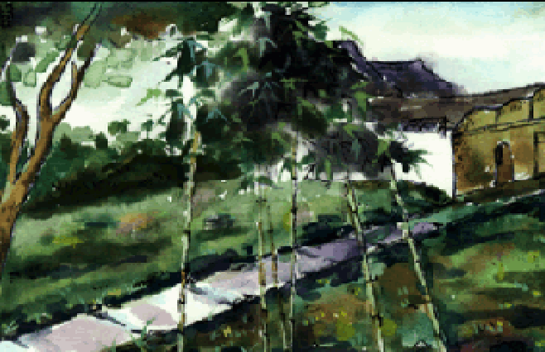
百草园
百草园的景物有声有色，充满乐趣。
雪地捕鸟带来无穷乐趣。
美女蛇故事增添了神秘色彩，丰富了情趣。
自由快乐的乐园

Slide 21
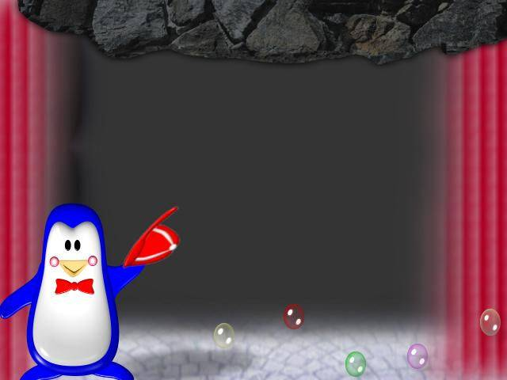
小结
写百草园，始终围绕着一个“乐”字——乐于观察百草园的景物，乐于听美女蛇的故事，乐于捕鸟活动，表现了儿童热爱大自然，喜欢自由快乐生活的心理。
返回

Slide 22

课文分析
“我”即将结束在百草园的生活，要去私塾读书，“我”是怎么想的？
“我”为何留恋百草园的生活？
三个“也许”，他在反复揣测，认为可能是做错了事所受的惩罚。可见他对百草园是多么的留恋。预示着三味书屋与百草园将是截然不同的一块天地.
由由自在，无拘无束。在这里，“我”学到了许多知识。这是从“我”从老师和书本中学不到的东西。

Slide 23


第二部分
从哪些方面写三味书屋的读书生活的？

Slide 24
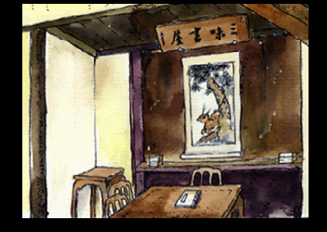
三味书屋环境
从文中找出写三味书屋环境的句子，说说三味书屋的环境是怎样的？
第10段、第17段的描写

Slide 25
找到文章中描写寿先生的句子，读一读。
思考：寿先生是怎样一位老师？
极方正、质朴、博学、和蔼
他似乎很不高兴，脸上还有怒色。
先生最初几天对我很严厉，后来却好起来了……
他有一条戒尺，但是不常用……
他总是微笑起来，而且将头仰起，摇着，向后面拗过去，拗过去。
在当时比较开明，不打骂学生；对学生既和蔼又严格。但在封建社会里，他的教学内容，教学方式都是守旧的。

Slide 26
寿镜吾老先生自二十岁考取秀才后，不再参加考试，远离仕途，自甘淡泊，子承父业坐馆教书达六十年之久。他谙熟四书五经，博学正直，具有反清爱国思想。在封建社会中他还是比较开明的，为人方正、质朴，对学生和蔼，对童年的鲁迅十分关心。他是鲁迅的启蒙老师，鲁迅对他一直很恭敬。鲁迅成年后，师生之间常有书信往来，鲁迅每次回家也都前去看望先生。

Slide 27
深入探讨
怎样理解先生对学生提问的态度？
学生提问应肯定。而先生表示拒绝回答，这是因为学生在不适合的时间提出了不相干的问题，违反了教学的秩序和师道尊严。这在一定的程度上反映了封建制度的弊端，应予否定。

Slide 28
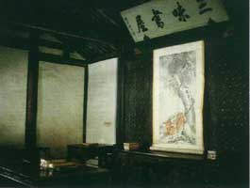
三味书屋的生活枯燥无味吗?有哪些趣事呢?
1 一有机会就跑出去玩
2 折腊梅花
3 寻蝉蜕
4 在座位上做各种游戏，画画儿等

Slide 29
2.作者为什么要写学生贪玩逃学的情节？
游戏是孩子的本性，总是要表现出来的，但在课堂上贪玩甚至逃学，一般来说是不允许的。但课文旨在从侧面表现教学内容和教学方式的陈旧，学生对此不感兴趣。

Slide 30
作者对三味书屋的感受是什么?
与百草园的自由快乐相比，三味书屋显然是太受约束，且令人深感枯燥。但也应看到，孩子们也能随先生有板有眼的学习，并不抵触，况且也有游戏的乐趣。

Slide 31
三味书屋
方正、质朴、博学
恭敬
过渡
留恋、
对老师
不回答我”的问题
不满
环境
严肃
有戒尺不常用
读书入神时学生可画画
枯燥
也有趣
开明
活动
Notes:
解答第三题，引出第四题

Slide 32
4.把前后两部分联系起来思考，讨论：这篇文章表现了作者怎样的思想感情?

Slide 33

小结
《从百草园到三味书屋》是鲁迅先生儿时生活的一段美好回忆。这段生活经历对鲁迅先生的人生发展产生过巨大的影响。我们要像鲁迅先生一样，保持儿童纯真活泼的天性，要有求知的欲望和进取心。

Slide 34



百草园
空间顺序
三味书屋
（1－8）
（9）
（10－24）
景物有声有色，充满乐趣。
内容：枯燥
美女蛇的故事，增添了神秘色彩，丰富了情趣。
形式：单调
环境：压抑
雪地捕鸟，带来无穷乐趣。
自由快乐的乐园
对比
枯燥无味的书塾
通过对比，表达思想感情。
准确的形容、准确地表述动作。
（第二节、第七节）

